Slide 1

0 цифр таниулах

Slide 2

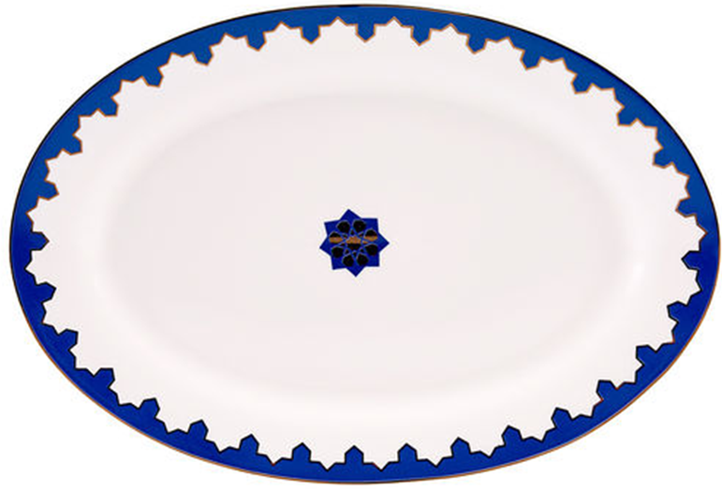

Эхний тавганд хэдэн алим байна вэ.
Дараагын тавганд хэдэн алим байна вэ

Slide 3
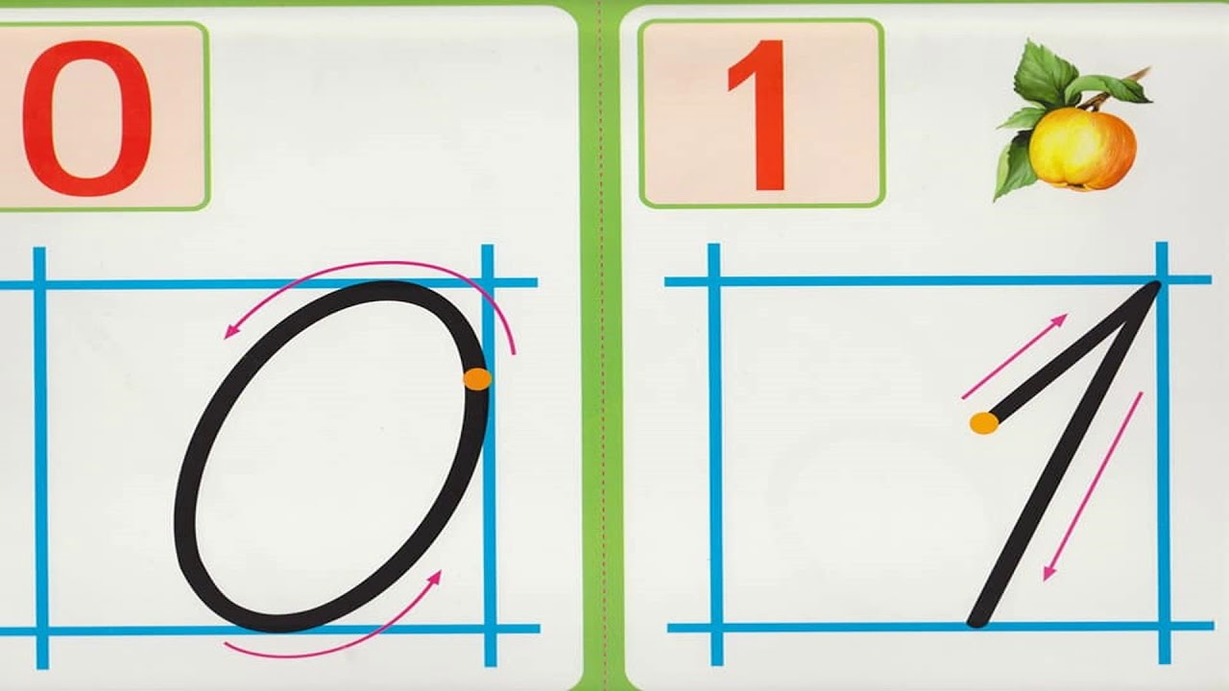

Slide 4
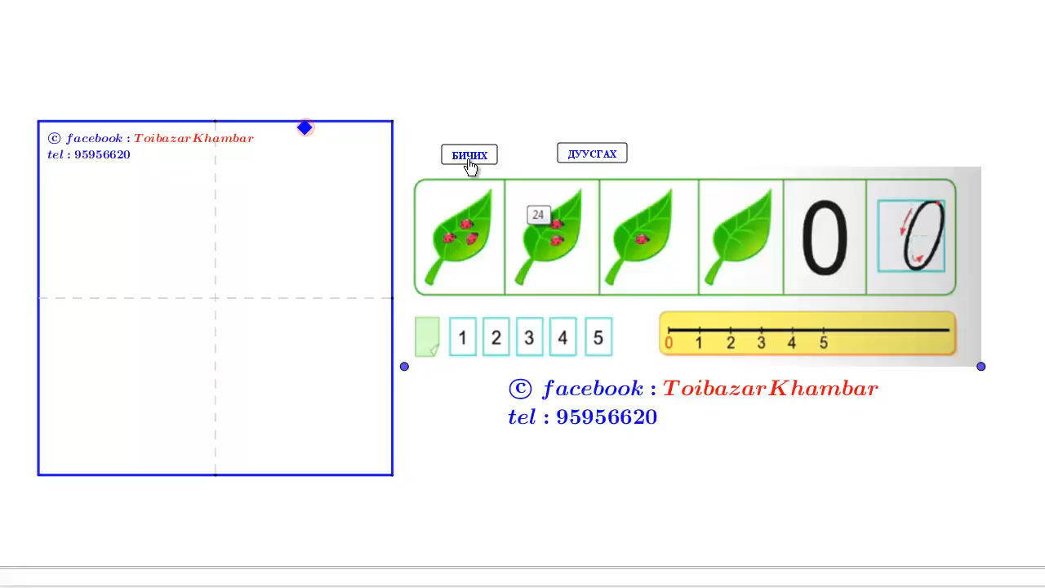

Slide 5
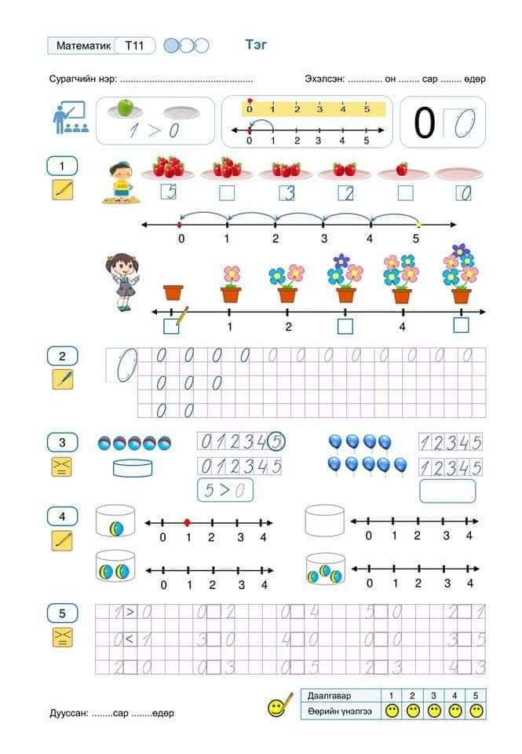
0

Slide 6

<>=

Slide 7

0
5
<
3
0
>

Slide 8

3+0= 5+0= 4-0= 0+2=
5-4=
4-4=
2-2=
3-0=
0-2=

